Slide 1
软件系统分析与设计
项目成员
实践项目：智能阅读助手
第一小组 | 需求调研
刘泽彤 · 王嘉诚 · 罗凤宇 · 何亚聪
内置 AI 助手的文档阅读器
第二小组 | 需求建模
需求建模成果
郭谦 · 程禹轩 · 朱紫轩 · 廖欣豪 · 汪昊
分工说明
两个小组采用不同的大模型和技术路线开展实现，后期再进行模块化合并。
为保证模块能够顺利合并，前期需求调研与需求建模基于共同基础，由两组共同完成。
第一小组负责需求调研，第二小组负责需求建模。
课堂展示与提交版本 | 2026 年 10 月
从原文阅读到可核验的 AI 笔记
Notes:
首页已补充课程、实践项目、全体成员、分组和协作分工说明。
当前汇报范围：需求建模成果。

Slide 2
建模启动门槛与系统边界
模型同时表达用户任务、技术边界和证据链
已进入模型的能力
一期边界
• 个人工作区与文档版本
• 本地解析与证据层在边界内
• 阅读、目录、全文/语义检索
• 云端模型只接收授权证据包
• 摘要、选中文本问答
• 跨知识库全局问答暂不承诺
• 引用核验、笔记与导出
• 复杂格式采用最佳努力支持
• 权限、外发和失败降级
• 完全离线 AI 作为后续验证项
智能阅读器 | 02
课程实践成果
Notes:
来源：需求建模启动包.md 第 2 节。

Slide 3
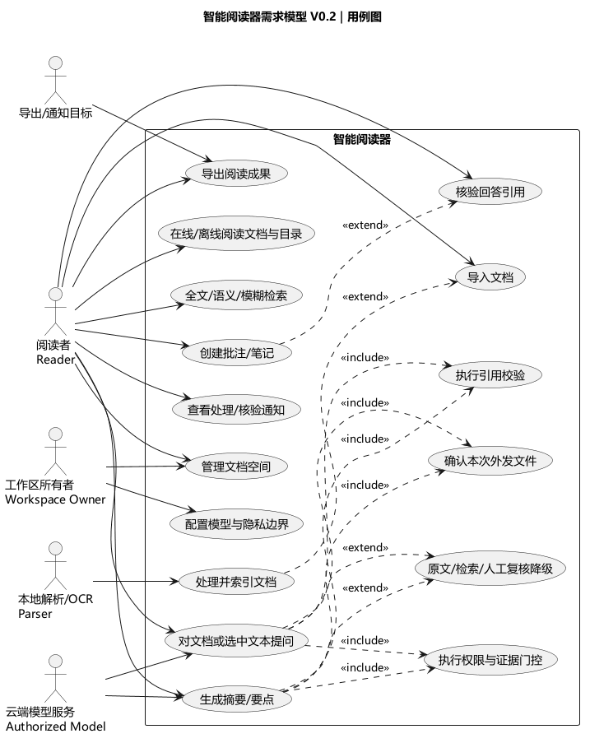
用例模型
用户任务与系统支撑能力的关系
重点用例
• 导入与处理
• 在线/离线阅读
• 全文/语义检索
• 摘要与问答
• 外发确认与引用核验
智能阅读器 | 03
课程实践成果
Notes:
来源：需求模型-用例图.puml/.png。

Slide 4
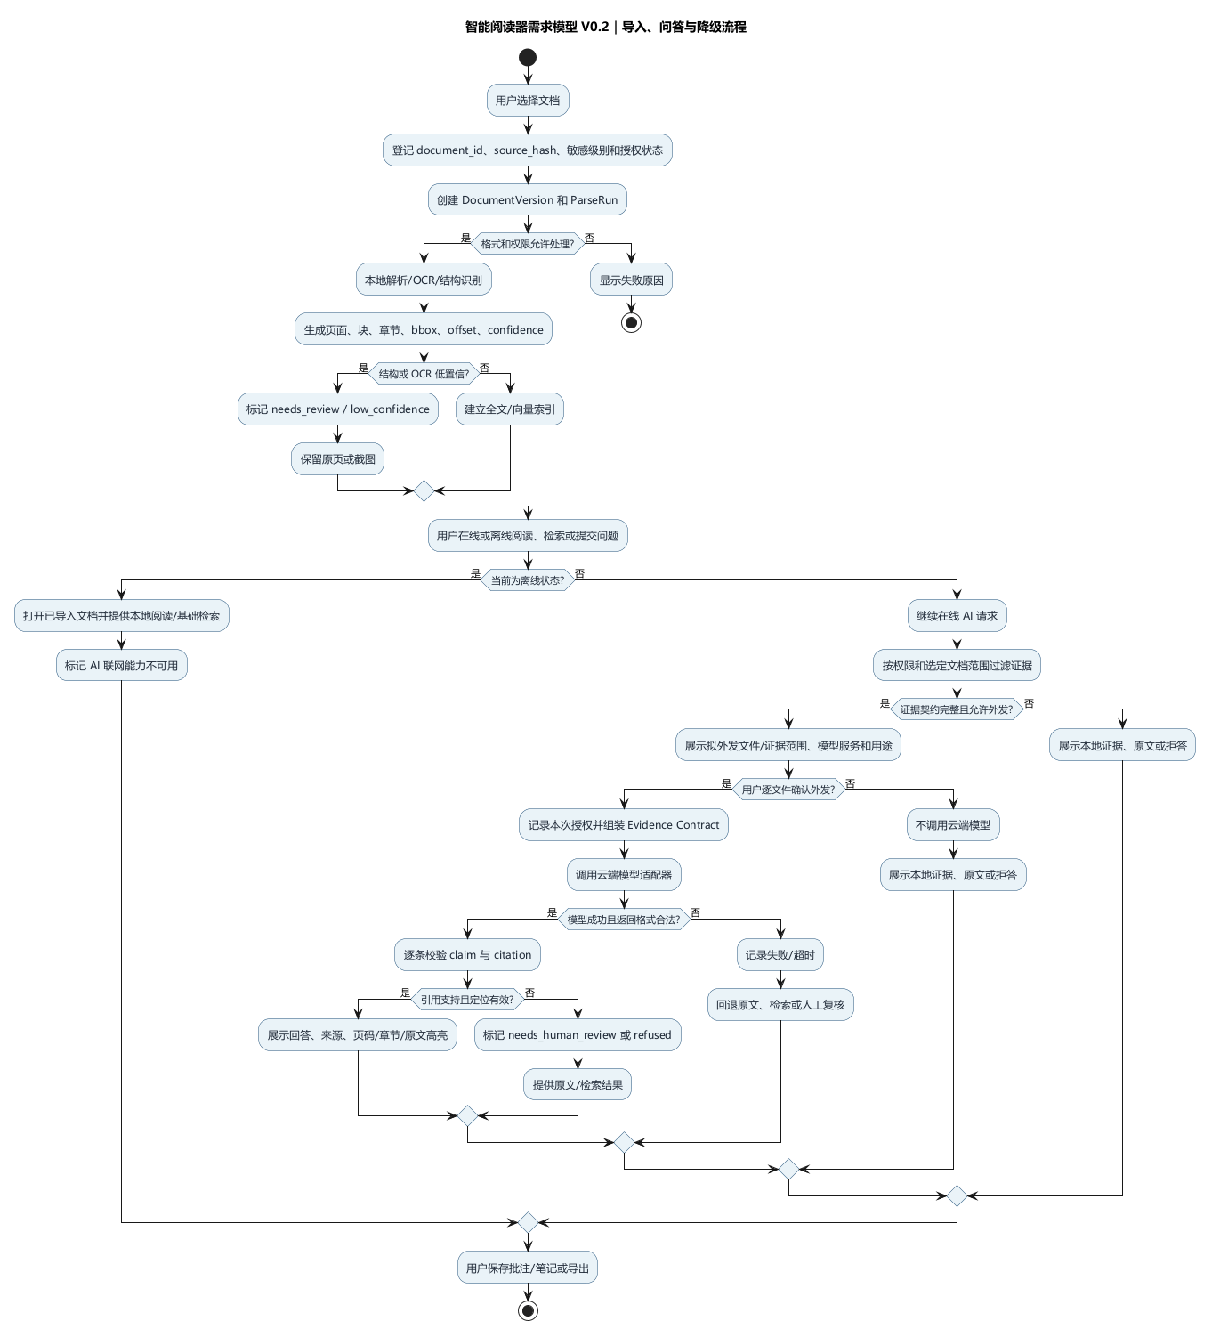
活动模型
导入、问答、引用和降级处在同一条流程上
活动图中的门控
• 格式和访问权限
• OCR / 结构置信度
• 用户选择文档范围
• 逐文件确认外发
• Claim / Citation 校验
• 原文、检索、人工复核
智能阅读器 | 04
课程实践成果
Notes:
来源：需求模型-关键流程.puml/.png；BR11-BR15。

Slide 5
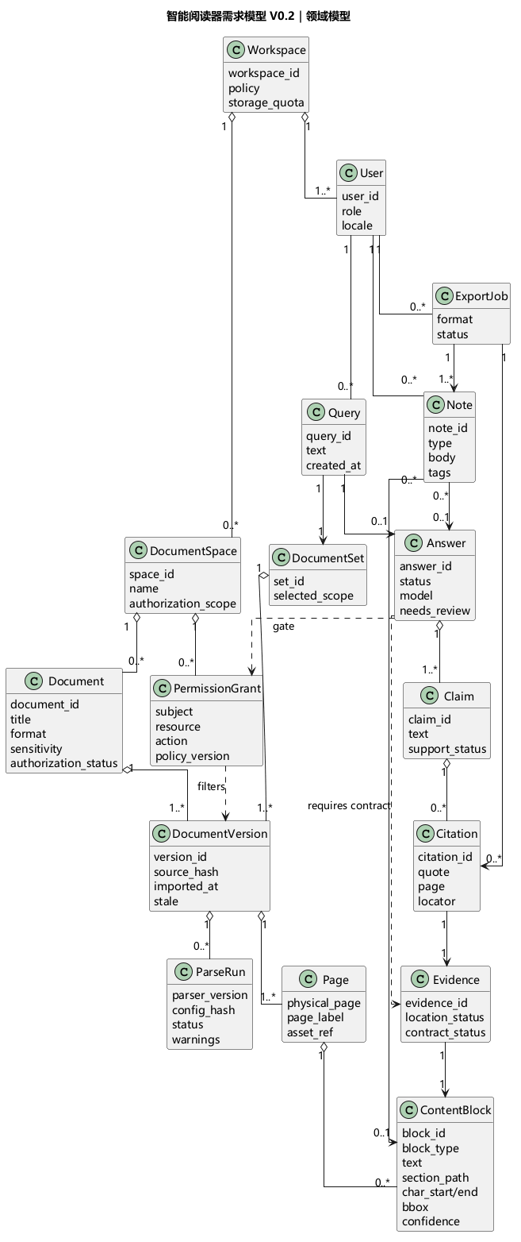
领域模型
版本、页面、内容块和回答之间保持可追溯
核心关联
• Document → Version → Page → Block
• Block → Evidence → Citation
• Claim → Citation → Answer
• Note 保留版本和原文位置
• PermissionGrant 过滤文档集
智能阅读器 | 05
课程实践成果
Notes:
来源：需求模型-领域模型.puml/.png；领域对象与关键关联。

Slide 6
SRS 与 SPEC 的统一基线
需求编号、状态和验收条件相互追踪
SRS
SPEC
评测
FR-01 至 FR-11
4 个核心模块
可复现验证
用例、业务规则、领域对象、非功能需求
解析索引、证据门控、问答引用、笔记导出
权限、引用、拒绝外发、失败重试、源文件差分
V0.2 模型 → SRS V1.0 → SPEC V1.0 → 测试与展示证据
智能阅读器 | 06
课程实践成果
Notes:
来源：02-SRS-智能阅读器.docx；02-SPEC-智能阅读器.docx。

Slide 7
建模待验证与评审问题
把未决项放在模型边界外，而不是假装已经确定
问题
当前不确定性
验证方式
用户角色
问卷代表性和团队管理员边界
补充分层访谈
格式范围
PPTX、XLSX、TXT 及复杂结构
样本矩阵验收
性能阈值
30 秒流式反馈、1 分钟完成
代表性设备压测
引用失效
版本变化、撤权、删除传播
stale 回归测试
外部资料
权威链接是否一期核心
单独评审范围
智能阅读器 | 07
课程实践成果

Slide 8
建模阶段交付与下一步
• 用例图、领域模型、关键活动图及 PUML 源文件
下一阶段
• 需求模型 V0.2、SRS V1.0、核心模块 SPEC V1.0
评审模型
补充时序与状态
进入需求分析和架构设计
• 修改说明、版本记录和 AI 使用说明
• 统一术语和需求追踪基线
AI 辅助生成和检查，关键模型关系、数据边界和引用规则由人工确认。
Notes:
来源：03-AI使用说明.md；04-修改说明与版本记录.docx；课程提交要求。

